Slide 1
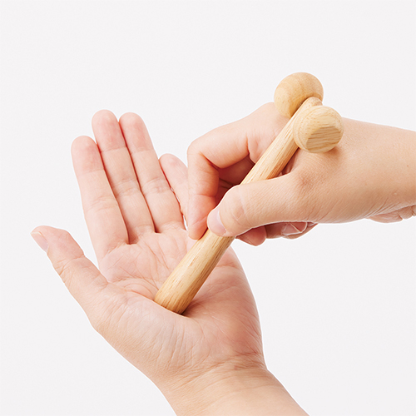
【提案書】
ラバーウッド リフレッシュフェイス
特徴
地球環境に優しいゴムの木素材を使用したコンパクトサイズのリフレッシュフェイスです。オリジナル名入れも可能なアイテムですので、のベルティやオリジナルグッズ用にもおすすめです。
納期
納期スペース
仕様
素 材：ゴムの木
サイズ：40×150×25(mm)
付属品：取説付
包 装：PP袋
お見積
お見積りスペース

Slide 2
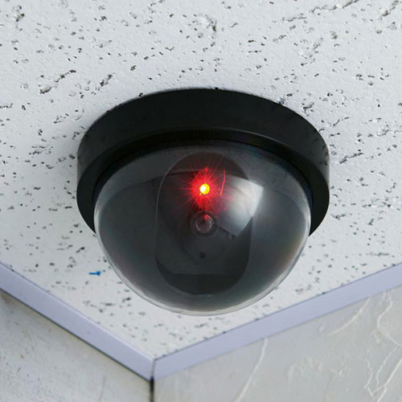
【提案書】
防犯対策 ドーム型ダミーカメラ
特徴
1.5秒間隔で赤色LEDが点滅するため非常にリアルなダミーカメラ。防犯意識の高さをアピールするのに最適なアイテムです。リフォームなどのタイミングで設置するのがおすすめです。
納期
納期スペース
仕様
素材：ポリプロピレン・ポリスチレン
サイズ：約11.5×11.5×7.1cm
包装：化粧箱入り
備考：<セット内容> ボルト×2・アンカー×2(付属) 単3形アルカリ乾電池2本使用(別売)
お見積
お見積りスペース

Slide 3
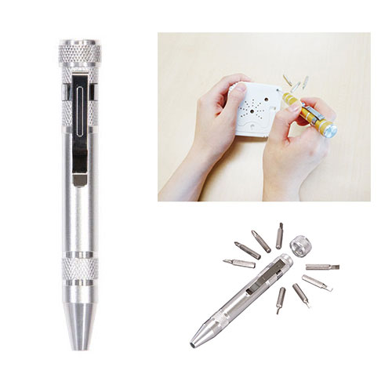
【提案書】
銀色の工具ペン
特徴
ペンのようにすっきりとした見た目から持ち歩きにもとっても便利な工具セットです。ゴールドとシルバーの二色バリエーションから選択可能な上、オリジナル名入れも可能です。
納期
納期スペース
仕様
素 材 ： アルミ・スチール
サイズ ： φ15×110mm
包 装 ： 化粧箱入
備 考 ： 本体・プラスドライバー4本・マイナスドライバー4本
お見積
お見積りスペース

Slide 4
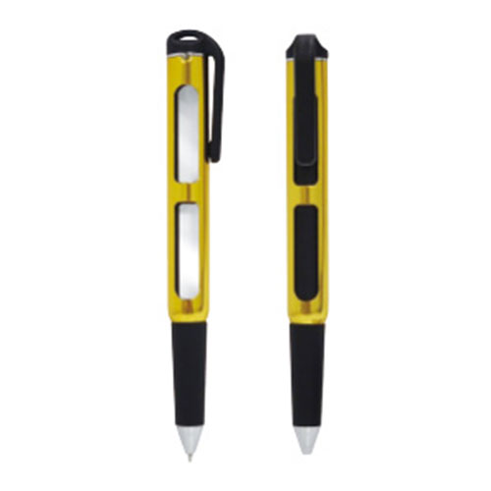
【提案書】
金色のルーペペン
特徴
先端部分を回すとルーペが、ボディ部分を回すとボールペンが出る便利グッズです。名入れプリントが可能ですのでオリジナルグッズやノベルティアイテムとしてもおすすめです。
納期
納期スペース
仕様
素 材 ： アルミ・PVC・他
サイズ ： 20×15×148mm
包 装 ： ポリ袋入
備 考 ： 拡大率:3倍
お見積
お見積りスペース

Slide 5
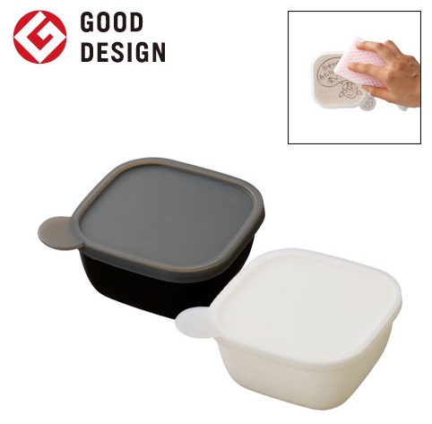
【提案書】
書き込める保存容器 280ml
特徴
蓋に油性ボールペンで書き込める上、簡単に洗い落とせて何度でも繰り返し使える、280mlサイズの保存容器。オリジナル名入れは側面に可能で、カラーはブラックとホワイトから選択可能。
納期
納期スペース
仕様
素 材：PP､シリコーンゴム
サイズ： 108×53×108mm （包装形態：OPP袋､紙箱）
容 量：280ml
付属品：取説付(紙箱面)
備 考：ブラック・ホワイト
食品衛生検査済､電子レンジ対応可
お見積
お見積りスペース

Slide 6
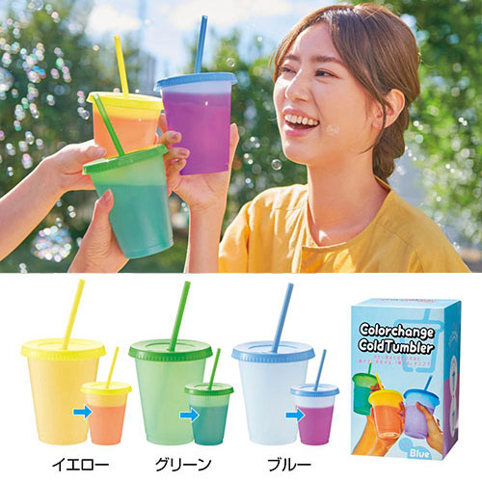
【提案書】
カラーチェンジコールドタンブラー
特徴
冷たい飲み物を入れると表面の色が変わる不思議で面白いタンブラーです。思わず動画を取りたくなるアイテムのため、パーティーグッズとしておすすめですし特典用などにも最適。
納期
納期スペース
仕様
素材：ポリプロピレン
サイズ：本体／直径約9.7cm 高さ約12.2cm ストロー／全長約19cm
包装：化粧箱入り
備考：容量/約520ml
お見積
お見積りスペース

Slide 7
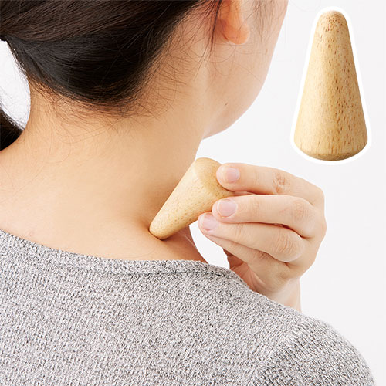
【提案書】
ラバーウッド リフレッシュポット
特徴
地球環境に優しいゴムの木素材を使用したコンパクトサイズのリフレッシュポットです。オリジナル名入れも可能なアイテムですので、のベルティやオリジナルグッズ用にもおすすめです。
納期
納期スペース
仕様
素 材：ゴムの木
サイズ：30×60×30(mm)
付属品：取説付
包 装：PP袋
お見積
お見積りスペース

Slide 8
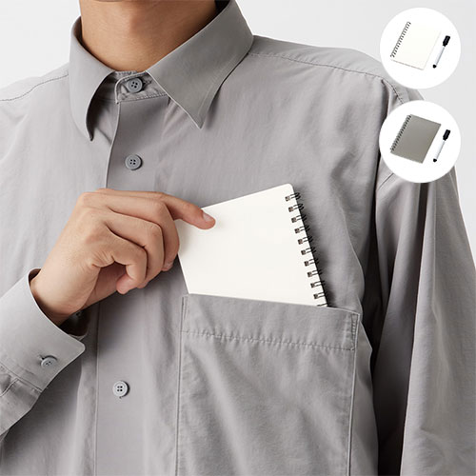
【提案書】
ホワイトボード型ミニノート
特徴
ミニノート型のホワイトボードです。会議やミーティングに非常に便利な上、ホワイトボードフィルムが3枚セットになっており、消したくない内容はフィルムを被せて保存することが可能。
納期
納期スペース
仕様
カラー展開：ブラック,ホワイト
素材：紙、PP 他
サイズ：本体/100×140×11(mm)、マーカー/114〈mm)
包装：OPP袋
備考：ホワイトボード3枚(6ページ)、クリアシート3枚、ホワイトボード専用マーカー1本、取説付
お見積
お見積りスペース

Slide 9


【提案書】
ファン付LEDランタン ランファン 2in1
特徴
LanFanの、LEDランタンにファンが付いた便利アイテム。ランタンは上部を持ち上げるだけで点灯可能。ファンは2段階で風量調整できます。カラー展開は全4色からお選びいただけます。
納期
納期スペース
仕様
カラー展開：全4色
素材：ABS樹脂
サイズ：(底面直径)約85×(高さ)約139mm/最長時高さ:約258mm
重量：約240g(電池含まない)
備考：電源:単3形乾電池×3本(別売)
お見積
お見積りスペース

Slide 10
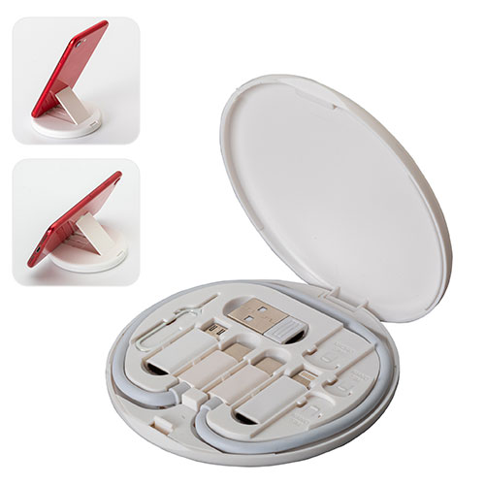
【提案書】
スマホスタンド付マルチケーブルセット
特徴
Type-CケーブルやLightningアダプタ、MicroUSBアダプタ、USB-Aアダプタ、SIMカードスロットル、そして本体ケースはスマホスタンドになる便利アイテム。
納期
納期スペース
仕様
素材：ABS他
サイズ：Φ84ｘ10ｍｍ
重量：43g
包装：化粧箱入り
お見積
お見積りスペース

Slide 11
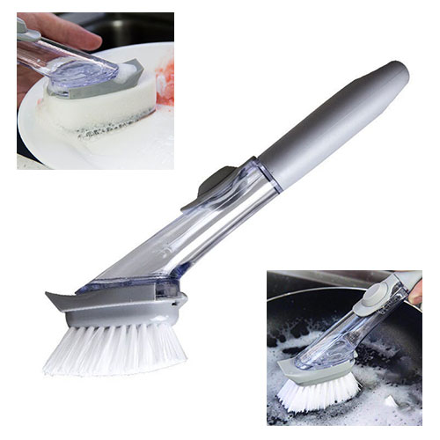
【提案書】
簡単!お掃除ブラシ&スポンジ
特徴
柄の部分から液体洗剤を入れて、指でワンプッシュするだけで洗剤を出すことができるため、非常に便利なブラシ＆スポンジです。ご家庭のあらゆるところの掃除にとっても便利です。
納期
納期スペース
仕様
素材：PP、シリコン、ナイロン他
サイズ：240x60x100mm
重量：143g
包装：化粧箱入り
お見積
お見積りスペース

Slide 12
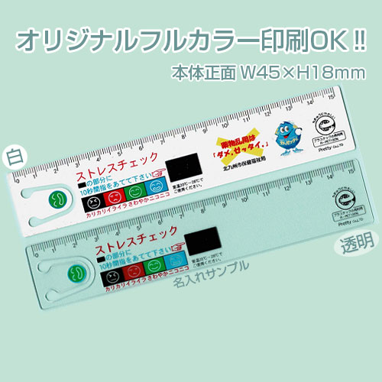
【提案書】
エコ・ストレスチェック直定規15cm
特徴
10秒間指を当てるとストレス度チェックができるため、仕事や勉強の合間の息抜きにもなる15センチタイプの直定規です。フルカラーでのオリジナル名入れが可能で販促用にもおすすめ。
納期
納期スペース
仕様
素材：再生PET100％
サイズ：W156×H30×D1mm
重量：7g
備考：エコマーク認定商品・グリーン購入法適合
お見積
お見積りスペース

Slide 13
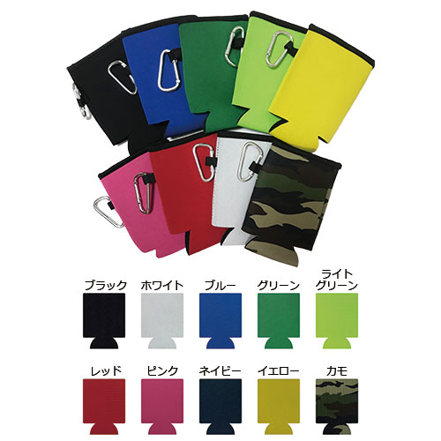
【提案書】
カラビナ付きクージー
特徴
カラビナ付きのボトルに巻いて使用する缶ホルダーです。保冷温効果が高く結露で手が濡れることもありません。350mlの缶にぴったりのサイズで、全面オリジナルプリント可能です。
納期
納期スペース
仕様
素材：※KOOZIE
サイズ：W約95×H約130mm
注意事項：シルク印刷のプリント色はメイン画像の「シルク印刷プリント色」となります。また昇華転写全面フルカラーでのご対応も可能です。
お見積
お見積りスペース

Slide 14
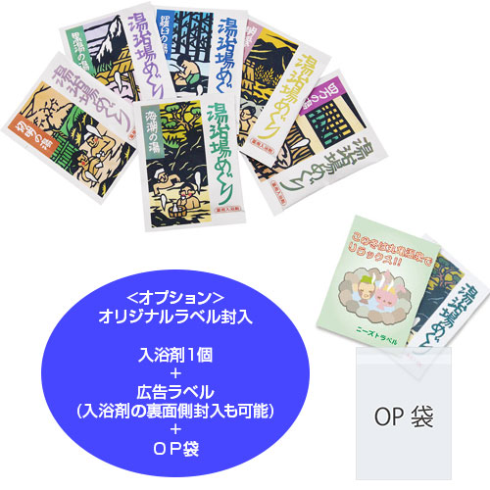
【提案書】
湯治場めぐり
特徴
自宅に居ながらにして、日本全国の湯治場を楽しめる入浴剤です。特にお風呂にゆっくり浸かりたい冬場のノベルティ用におすすめ。フルカラーのオリジナルラベルを封入できます。
※こちらの商品は、最小ロット数単位（倍数）のみの承りになります。
納期
納期スペース
仕様
素材：硫酸ナトリウム・硫酸ナトリウム（無水）・オウバク末・着色料・香料
サイズ：約W85×H110×D3mm
機能：種類：明礬の湯・海潮の湯・黒湯の湯・切明の湯・羅臼の湯・四万の湯
備考：ラベル印刷：オフセット印刷
お見積
お見積りスペース

Slide 15
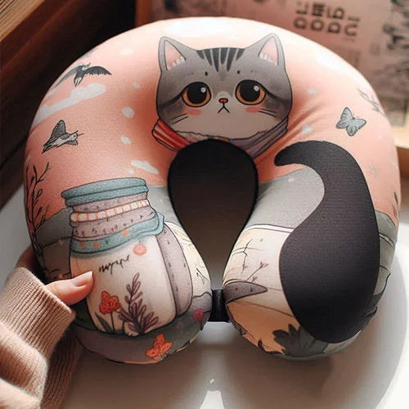
【提案書】
オリジナルネックピロー
特徴
ホテル業界や旅行業界、また様々なイベントのノベルティアイテムとして使用されることの多い綿入りのネックピロー。全面フルカラーでオリジナルプリントも可能です。
納期
納期スペース
仕様
素材：ポリエステルツイル
サイズ：w300×h370×d100(mm)
機能：綿入り
包装：個別袋入れ：あり
備考：印刷：昇華転写
お見積
お見積りスペース

Slide 16
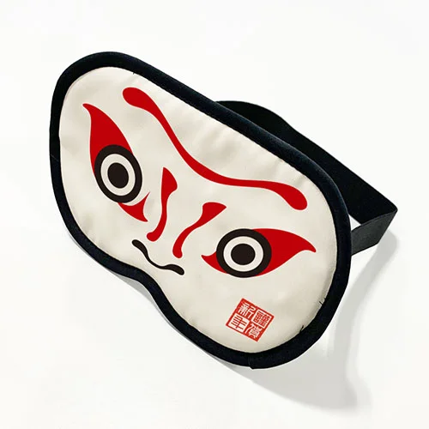
【提案書】
オリジナルアイマスク
特徴
旅行会社やスパのノベルティグッズとして人気の高いアイマスクです。ロゴや店名などのシンプルな名入れはもちろん、フルカラーの全面プリントも可能なアイテムです。
納期
納期スペース
仕様
素材：ダブルスエード/ウレタン
サイズ：ｗ187×h102(mm)
機能：バイアステープ（既製色よりご選択）
包装：個別袋入れ：あり
備考：印刷：昇華転写
お見積
お見積りスペース

Slide 17
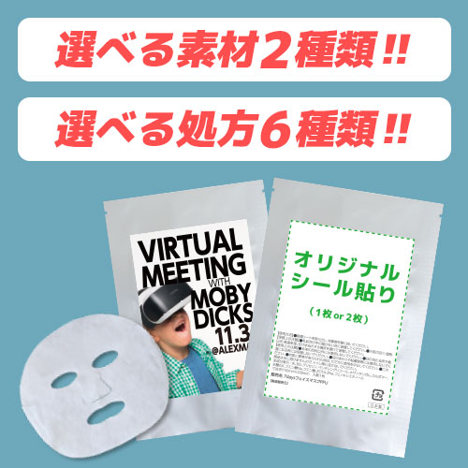
【提案書】
オリジナルフェイスマスク
特徴
フェイスマスクのパッケージに添付するシールに、オリジナルデザインをフルカラープリントできます。シートマスクの素材は2種、処方は6種類と豊富に選べて、配布ノベルティや記念品にオススメです。
納期
納期スペース
仕様
素材:コットン100%またはレーヨンポリ
サイズ:150×200mm
備考:シール部：オンデマンド印刷
お見積
お見積りスペース

Slide 18
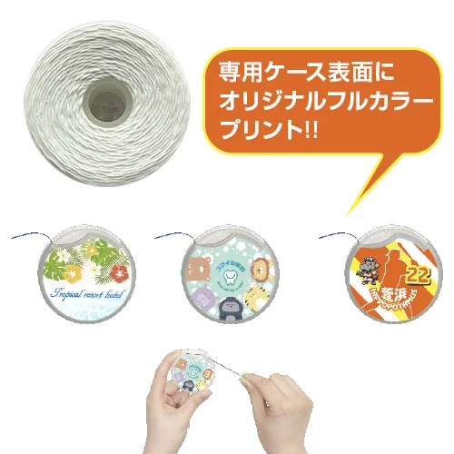
【提案書】
オリジナルNapool フロス（国産糸）
特徴
歯の間に付いた汚れをしっかり取り除くデンタルフロス。丸い専用ケースの表面にお客様のデザインデータをフルカラーにて再現し、オリジナルのオーラルケアグッズが作成出来ます。
納期
納期スペース
仕様
素材：ポリエステル
サイズ：フロス/50ｍ ケース/D55mm
包装：個別袋入れ有り
備考：インクジェット印刷
お見積
お見積りスペース

Slide 19
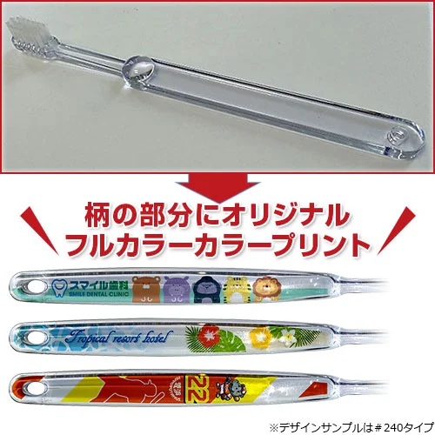
【提案書】
オリジナルデザイン歯ブラシ（レンズ/キッズ用）
特徴
デザイン性と実用性を兼ね備えたオリジナル歯ブラシ（大人用、長さ165mm）を製作出来ます。持ち手部分のデザインをお客様のデザインデータをフルカラーにて再現いたします。
納期
納期スペース
仕様
素材：飽和ポリエステル樹脂
サイズ：長さ174mm
付属品：キャップ付き
包装：個別袋入れ有り
備考：インクジェット印刷
お見積
お見積りスペース

Slide 20
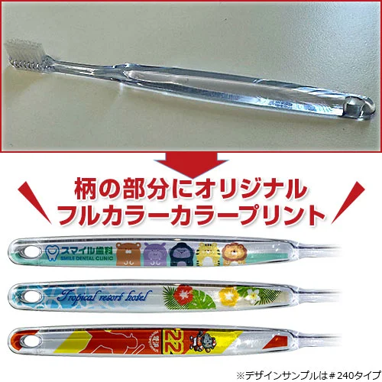
【提案書】
オリジナルデザイン歯ブラシ（#240）
特徴
デザイン性と実用性を兼ね備えたオリジナル歯ブラシ（大人用、長さ174mm）を製作出来ます。持ち手部分のデザインをお客様のデザインデータをフルカラーにて再現いたします。
納期
納期スペース
仕様
素材：飽和ポリエステル樹脂
サイズ：長さ174mm
付属品：キャップ付き
包装：個別袋入れ有り
備考：インクジェット印刷
お見積
お見積りスペース

Slide 21
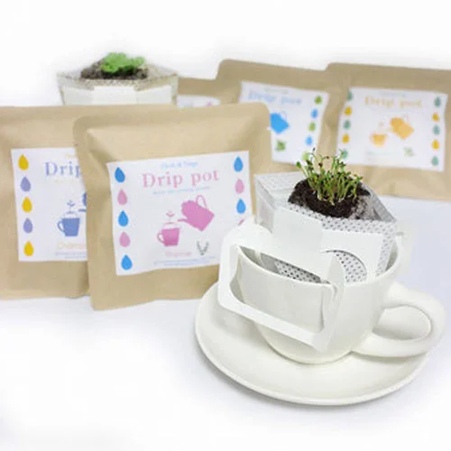
【提案書】
ドリップポット（5種）
特徴
お手持ちのカップにドリップコーヒーのようにセットして、水をあげるだけでハーブ栽培が楽しめるキット。ドリッパーなので余分な水分は下に落ち、水をあげすぎることもありません。
納期
納期スペース
仕様
サイズ：100x120x15(仮)(mm)
備考：スイートバジル、イタリアンパセリ、レモンパーム、カモミール、タイム
お見積
お見積りスペース

Slide 22
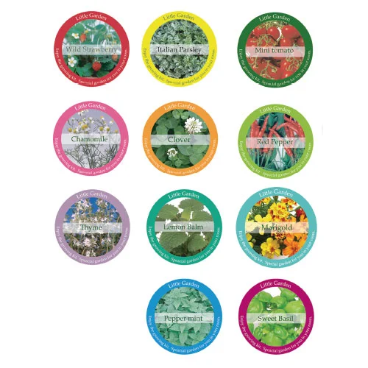
【提案書】
newリトルガーデン
特徴
お菓子の缶のような可愛らしいパッケージを開けると土と種が入っており、1年中いつでも栽培を楽しむことができるキットです。ラベルはオリジナルプリント可能なため販促用としても人気です。
納期
納期スペース
仕様
サイズ：83φ×33Ｈ(mm)
付属品：種、土、説明書
お見積
お見積りスペース

Slide 23
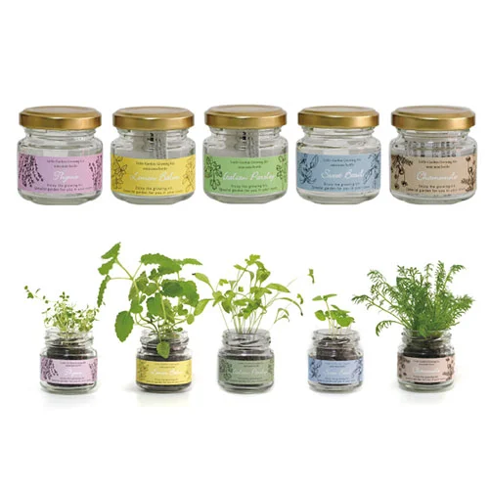
【提案書】
ミニミニボトル
特徴
コンパクトなジャムボトルでハーブを栽培できるキットです。蓋を開けてお湯を注ぐと固形の土がふくらみ、冷めるのを待って種をまいたら栽培スタート！ラベルはオリジナルプリント可能です。
納期
納期スペース
仕様
サイズ：45φ×50Ｈ(mm)
付属品：種、土、説明書
お見積
お見積りスペース

Slide 24
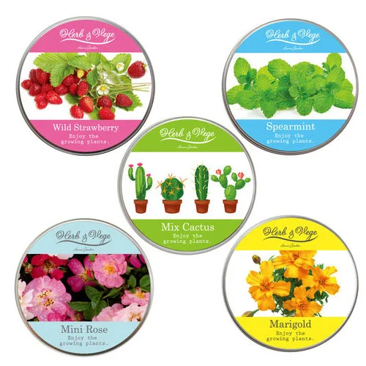
【提案書】
ハーブ&ベジミニ（4種）
特徴
缶詰めで植物栽培が手軽にできるキットです。オリジナルプリント可能なシールが貼られた蓋を開けると土と種が入っており、そのまま一年中栽培が可能。イベント等のノベルティ用にもおすすめ。
納期
納期スペース
仕様
サイズ：63φ×20Ｈ(mm)
備考：ワイルドストロベリー、サボテン、スペアミント、マリーゴールド
お見積
お見積りスペース

Slide 25
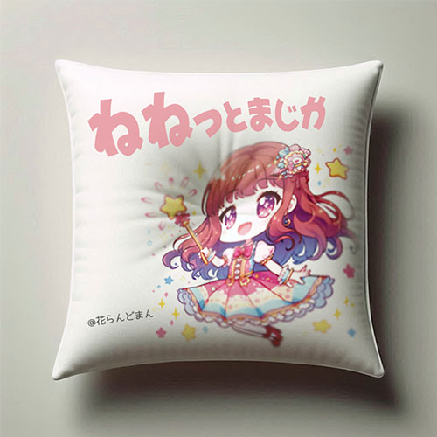
【提案書】
オリジナル座布団
特徴
30×30センチの手頃なサイズ感のシンプルな座布団。フルカラーでのオリジナルプリントが可能なため、アニメや同人グッズ用として人気の高い商品です。また記念用などにもおすすめ。
納期
納期スペース
仕様
素材: ポリエステル100％
サイズ: W300×H300mm
包装: 包装：個別袋入れ
備考: 昇華転写印刷、綿入り
お見積
お見積りスペース

Slide 26
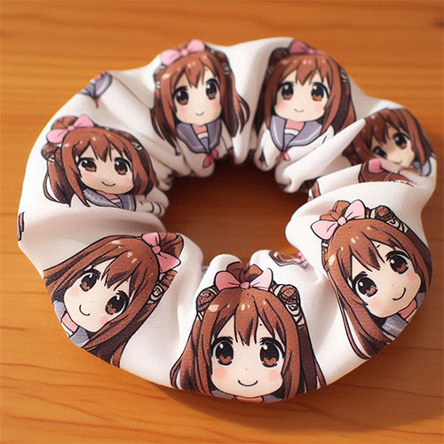
【提案書】
オリジナルシュシュ
特徴
サッと手軽に髪を纏められるシンプルなシュシュに、オリジナルプリントが可能。どんなデザインでも精巧なフルカラー印刷でお仕上げいたします。アニメや同人グッズ用などに人気です。
納期
納期スペース
仕様
素材: ポリエステル100％
サイズ: フリーサイズ
包装: 包装：個別袋入れ
備考: 昇華転写印刷
お見積
お見積りスペース

Slide 27
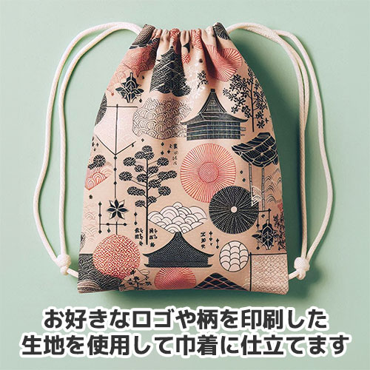
【提案書】
オリジナル巾着（中）
特徴
中サイズの、上品で高級感のあるメロンアムンゼン生地を使用した巾着です。ワンポイントから総柄まで、どんなフルカラーデザインでもプリント可能です。
納期
納期スペース
仕様
素材: ポリエステル100%（メロンアムンゼン）
サイズ: W200×H260mm
備考: 昇華転写印刷
お見積
お見積りスペース

Slide 28
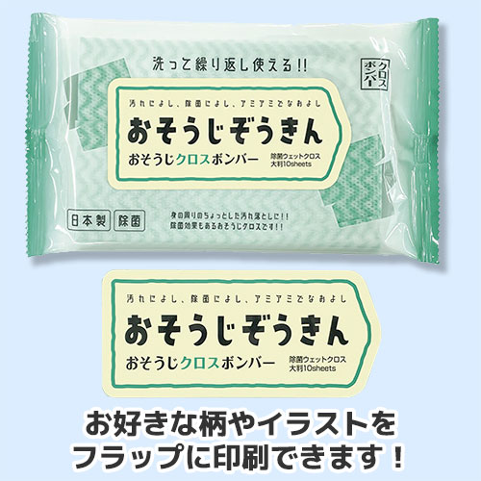
【提案書】
おそうじクロスボンバー除菌ウェットクロス 大判10枚入
特徴
10枚入りのお掃除ウェットティッシュです。除菌効果が高いためウイルスや菌からしっかり身を守ってくれます。フラップ部分にオリジナル名入れ可能で販促用に最適！
納期
納期スペース
仕様
素材: 水、除菌剤、防腐剤、保湿剤、界面活性剤
サイズ: 約W210×H125mm
備考: 凸版印刷/オフセット印刷
お見積
お見積りスペース

Slide 29
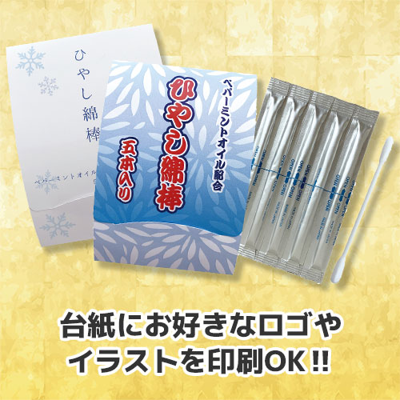
【提案書】
オリジナル冷やし綿棒
特徴
ペパーミントオイル配合でひんやりと耳に心地良い、冷やし綿棒です。パッケージにオリジナルデザインの名入れプリント可能。イベントやキャンペーンに配布するノベルティ用等におすすめです。
納期
納期スペース
仕様
素材: 綿・紙
サイズ: W102×H70mm
備考: 台紙にインクジェット
お見積
お見積りスペース

Slide 30
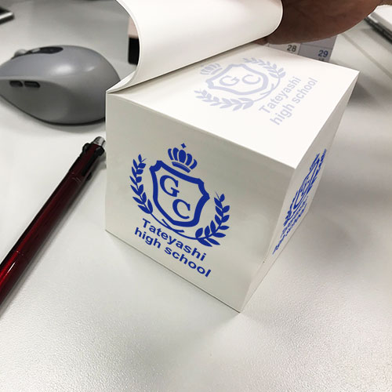
【提案書】
オリジナルブロックメモ（メモ部1色）
特徴
全ページにも側面にもオリジナル名入れが可能なブロックメモです。存在感のあるアイテムのため、販促グッズとして高い宣伝広告効果が期待できます。ノベルティ用等にもおすすめ。
商品写
納期
納期スペース
仕様
素材：上質紙
サイズ：W80×H80㎜程度
包装：シュリンク包装
備考： 印刷：メモ部/オフセット印刷 側面/シルク印刷
お見積
お見積りスペース

Slide 31
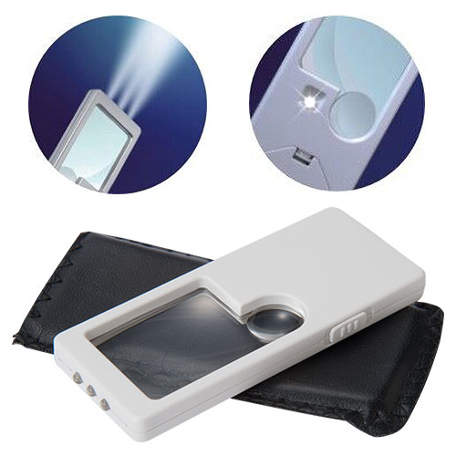
【提案書】
ライトdeルーペ
特徴
新聞などの細かい文字などを読むのに便利な2.5倍と7倍のルーペです。ライトが付いているため暗い部屋でも見やすい上、外向きライトもあるため、緊急時には懐中電灯としても利用可能です。
納期
納期スペース
仕様
素材：アクリル、ABS他
サイズ：90ｘ38ｘ9mm
重量：27g
包装：化粧箱入り
備考：モニター電池 ボタン電池LR1130x2個 内臓
お見積
お見積りスペース

Slide 32
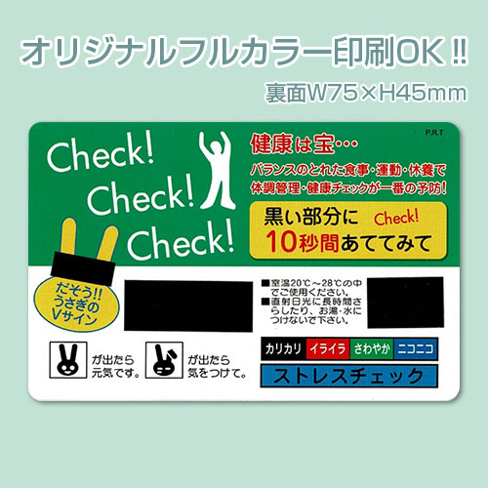
【提案書】
ヘルスチェックカードV
特徴
指を10秒間あてるだけで簡易的にコンディションチェックとストレスチェックができる、ヘルスチェックカードです。コンパクトなアイテムのため、イベント等ばらまく販促用に最適。
納期
納期スペース
仕様
素材：紙・表面PP樹脂貼り加工
サイズ：W85×H55×D0.4mm
重量：2g
お見積
お見積りスペース

